Slide 1
Déroulement d’un
procès civil
Démottié Tom - Thibaut Jessica - Martig Jordy (DCG)

Slide 2

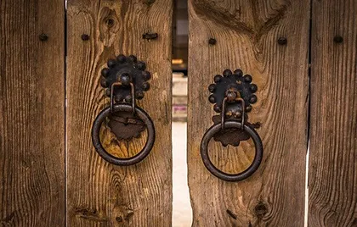
Etape n°1 : Litige entre 2 particuliers
Etape n°2 : Introduction de l’instance

Slide 3
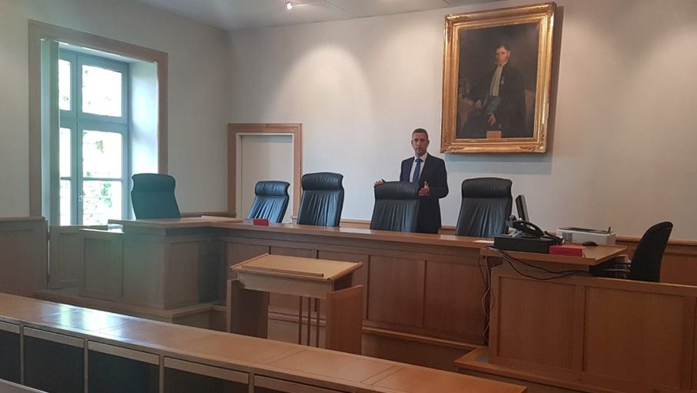
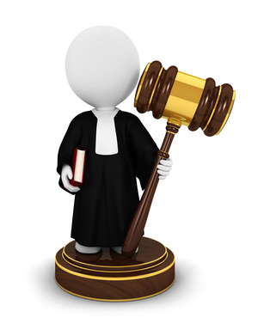
Etape n°3 : Saisine du tribunal
Etape n°4 : Instruction

Slide 4
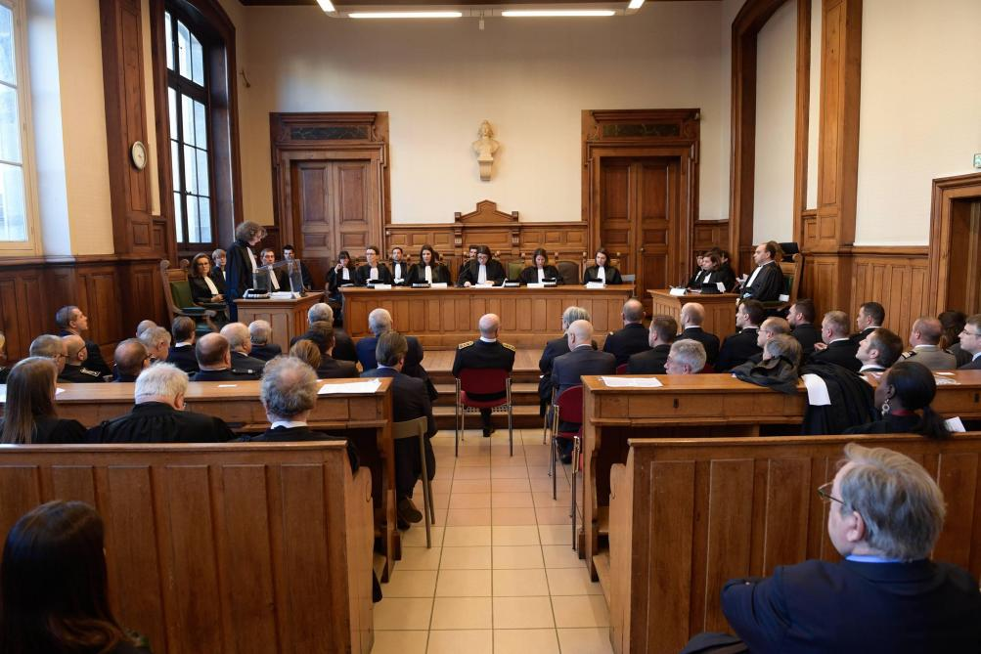
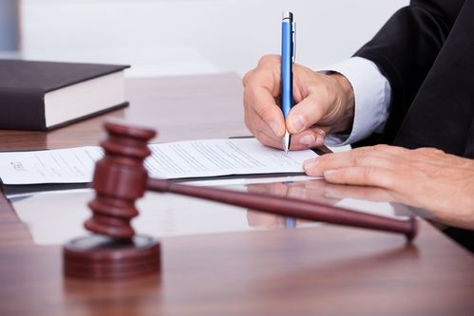
Etape n°5 : Audience
Etape n°5 : Clôture des débats

Slide 5
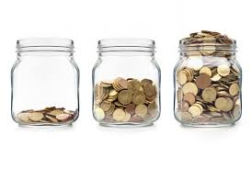
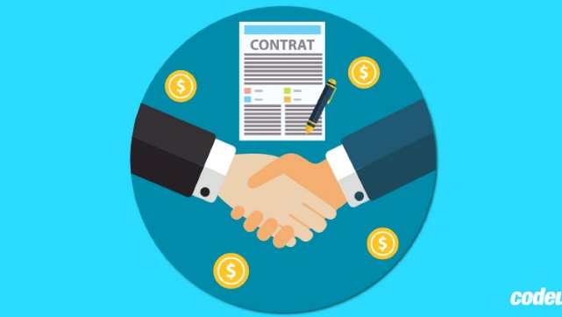
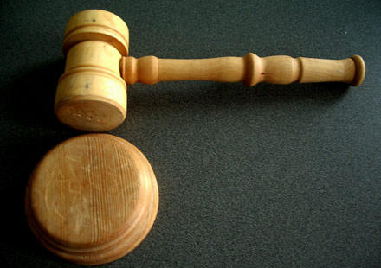
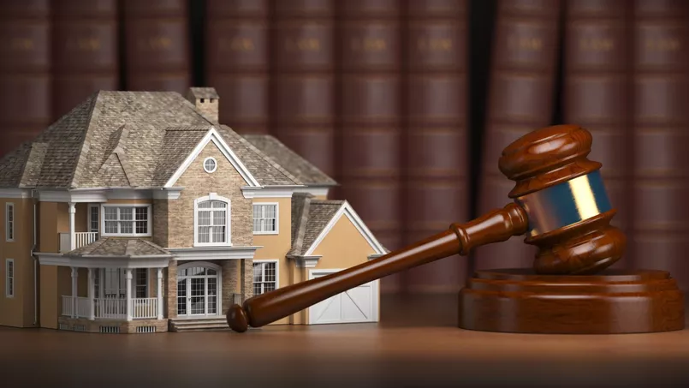
Sanctions :
Dommages intérêts
Nullité d’un contrat
Expulsion
Saisie de bien

Slide 6
Merci de votre écoute !

